Slide 1
一些WebAssembly新特性调研
QiangFu

Slide 2
大纲
多线程支持（Pthread）
缘起
简介
已有项目改造
Simd支持
缘起
简介
线上项目

Slide 3
多线程支持（Pthread）

Slide 4
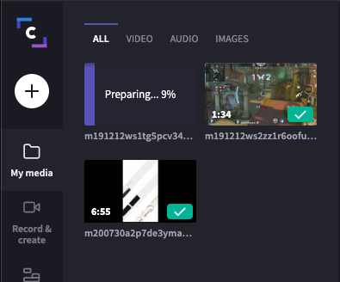
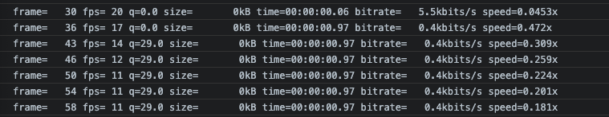
缘起
曾经试图在浏览器里做视频转码
From flv to mp4
基于ffmpeg.js
慢。直观体验：没使用新特性
FFmpeg.js模拟，陷入漫长等待
Clipchamp：40s搞定flv转码mp4（4分钟长度）

Slide 5
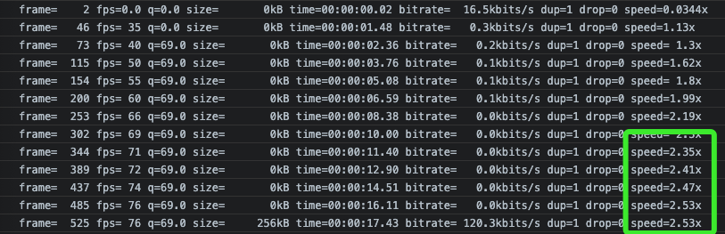
提出问题
使用了多线程特性，是否能为前端转码提速？
相同文件，flv → mp4
耗时100s
开了32个线程（worker）后
调参侠的思考：我的项目能不能用？怎么用？

Slide 6
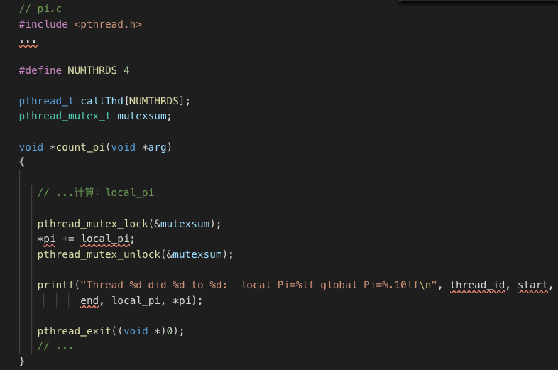
多线程本来的样子
做并行计算用
有不同的多线程模型，pthread可以跨平台
许多成熟的软件内部已经有了pthread优化
前端多线程实验通常关心的点：
原生c代码的计算速度
C转wasm后的计算速度
用js写web-worker模拟多线程的计算速度
参考一个浏览器并行计算pi的实验
Main确定各线程计算边界
Main创建各线程
各个线程计算与合并结果
end

Slide 7
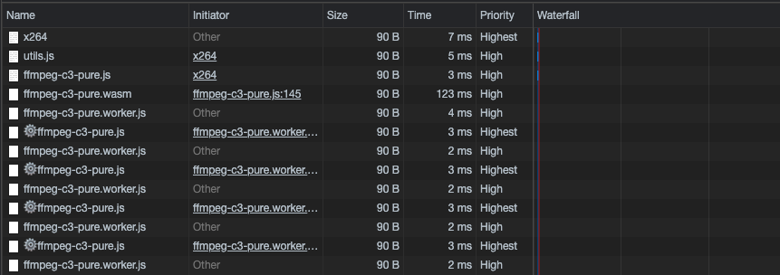
项目工具链对多线程的支持
FFmpeg
configure阶段，--enable-pthread
FFmpeg的lib1
a.js
emscripten
FFmpeg的lib2
C代码
a.wasm
Emscripten
-s USE_PTHREADS=1 \
-s PROXY_TO_PTHREAD \
-s PTHREAD_POOL_SIZE=2 \
FFmpeg的lib3
a.woker.js
浏览器
webworker + sharedArrayBuffer
最近有了一些更改，详见这里

Slide 8
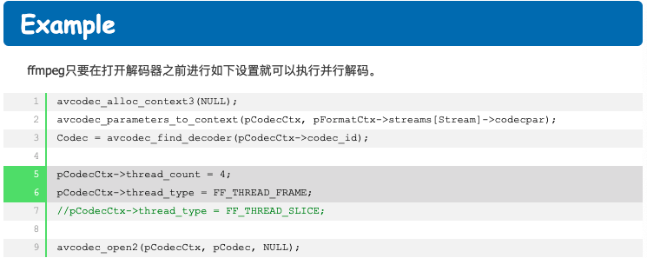
多线程支持帧提取sdk
文件传入
选择帧提取的时间
decode
Yuv420p数据
webGL绘制
图片展示
Webassembly阶段
哪里可以多线程哦？
按不同的提取时间来并行——需自己设计代码方案
Decode过程中并行——参考FFmpeg实现
参考H264并行解码

Slide 9
多线程支持帧提取sdk
事实是，加入了多线程，什么都没有发生。
选择帧提取的时间
decode
Yuv420p数据
但wasm播放器可以支持并行解码
Av_seek_frame
匹配到最近的关键帧
（I帧）
帧间并行：使用前后几帧作为参考帧，补全当前这一帧（非I帧）的信息
我这个case无需并行。。。

Slide 10
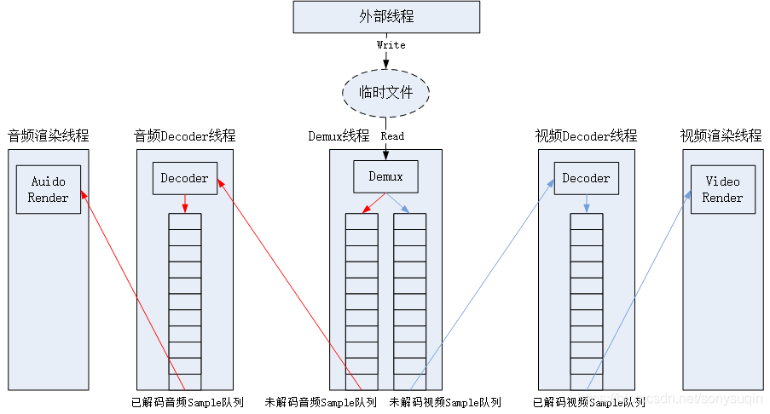
多线程支持WebAssembly播放器
差别只在于帧的选取：
Av_read_frame
这里每一帧的数据都需要
使用webGL渲染yuv420数据
参考自： https://github.com/sonysuqin/WasmVideoPlayer

Slide 11
多线程支持WebAssembly播放器
解码效率对比
解码连续的30帧，多线程 vs 单线程，低码率 vs 高码率，h264 vs 其他
 | 8个线程 | 单线程
1321 kb/s | 1108ms | 3517ms
2871 kb/s | 5227ms | 18241ms
7907 kb/s | 16220ms | 64654ms
 | 8个线程 | 单线程
h264 | 5227ms | 18241ms
Flv(tscc) | 142ms | 122ms
Flv(flv1) | 331ms | 306ms
同样编码格式（h264）不同码率的解码时间对比
码率近似，不同编码格式的解码时间对比
反问：我要一个h264的WebAssembly播放器做什么?

Slide 12
Simd支持

Slide 13
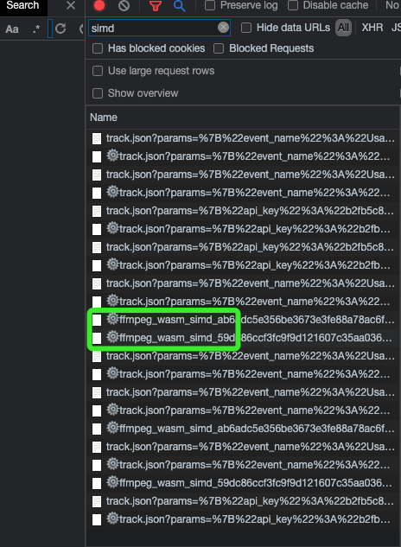

缘起
围观clipchamp合成视频
为啥要开simd？
Clipchamp：40s搞定flv转码mp4（4分钟长度）

Slide 14
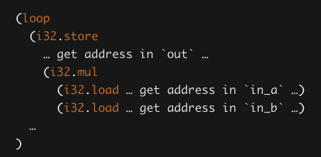
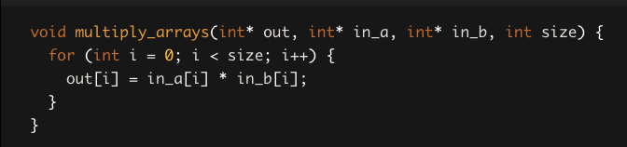
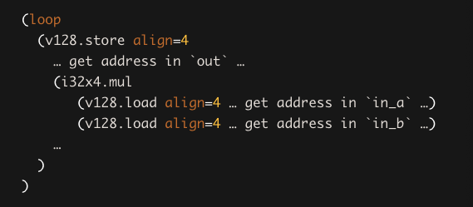
Simd是什么
“单指令，多数据”
emscripten
WebAssembly内部汇编指令
Emscripten + simd支持
本是不同厂商为自家cpu打造的指令集
服务于音视频处理、图形图像等消耗cpu资源较多的的计算任务
详细介绍见这里，emscripten配置支持见这里
WebAssembly内部汇编指令（simd）

Slide 15
谁在用，怎么用
非开源：clipchamp
开源项目：一个轻量h264编码器，demo见这里
我能不能用？
直接添加emcripten编译支持的参数
——无效
需要修改FFmpeg的configure文件
——在disable-asm下支持指定cpu类型

Slide 16
一些新想法

Slide 17
一些新想法
像播放器一样解码
Yuv420p数据
miniH264
转码

Slide 18
参考链接
新加坡大神的一个ffmpeg.wasm
——相较ffmpeg.js更适合新版emscripten，且有pthread支持
emscripten-simd-hello-world
——上手run run
把simd写进代码里
——虽然不推荐，但确实可以这么写
FFmpeg.js
——上一代产品，依然可以用新版的emscripten来编译（参数变化较多）

